Slide 1
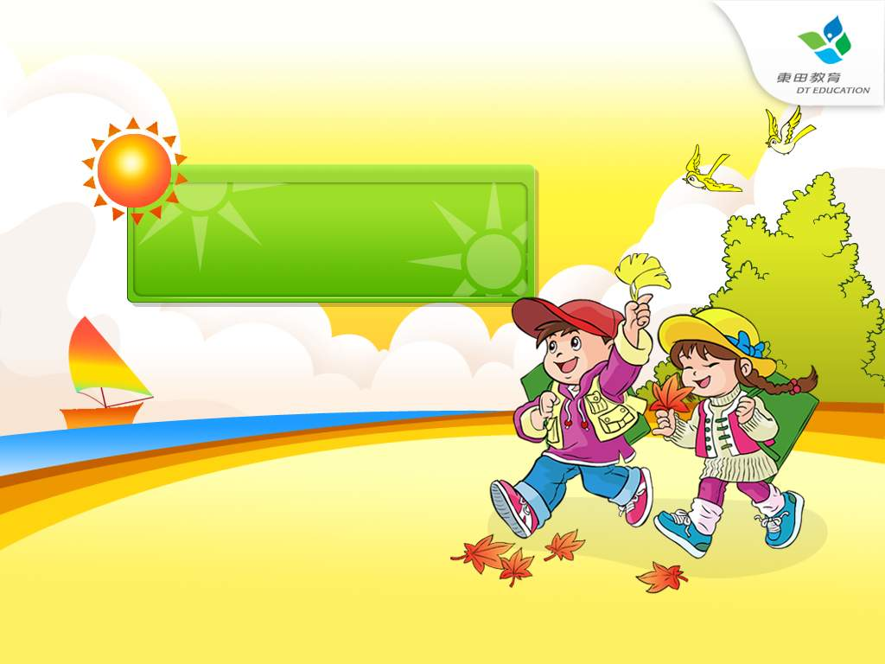
1 燕 子

Slide 2
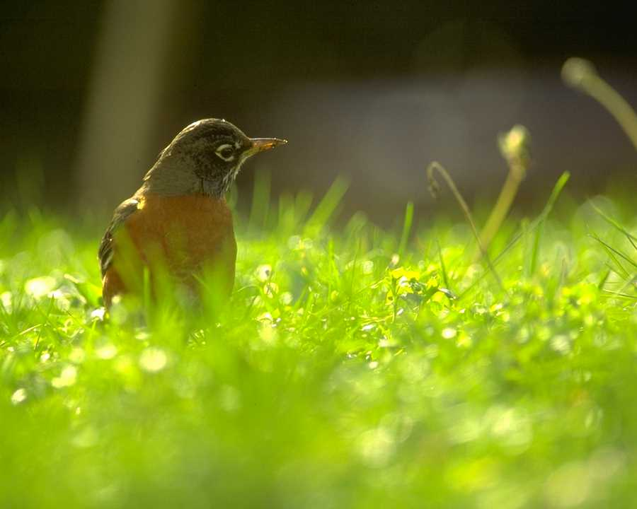

Slide 3
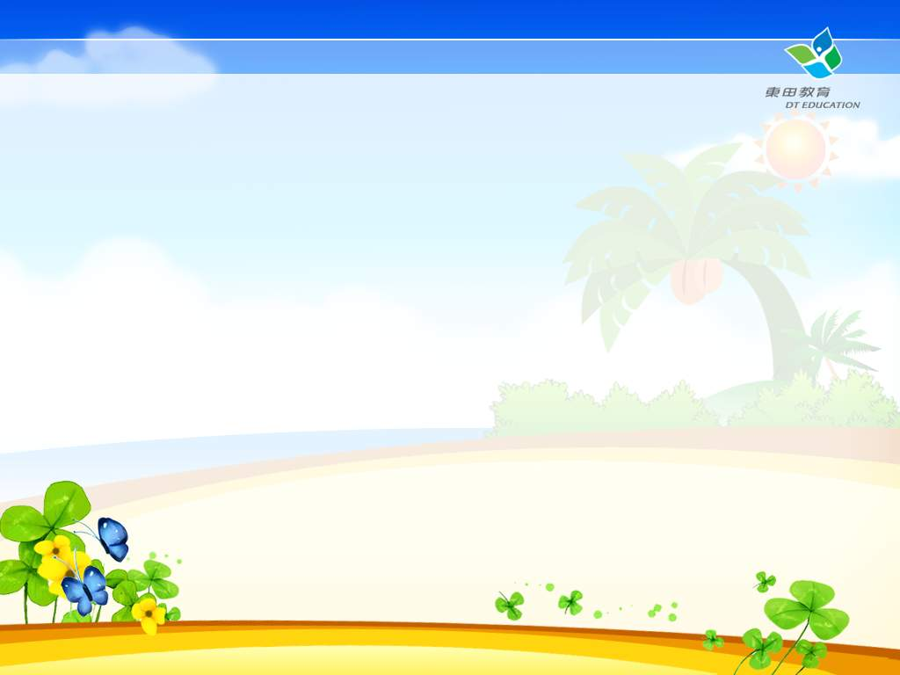

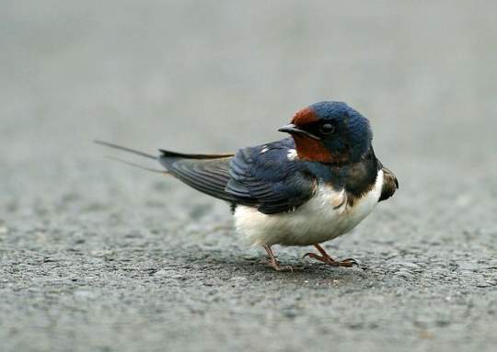




Slide 4

郑振铎，现代著名作家、学者、社会活动家。1921 年，同茅盾、叶圣陶等人共同发起成立 “文学研究会”。毕生从事文学创作、文学研究和考古研究。

Slide 5
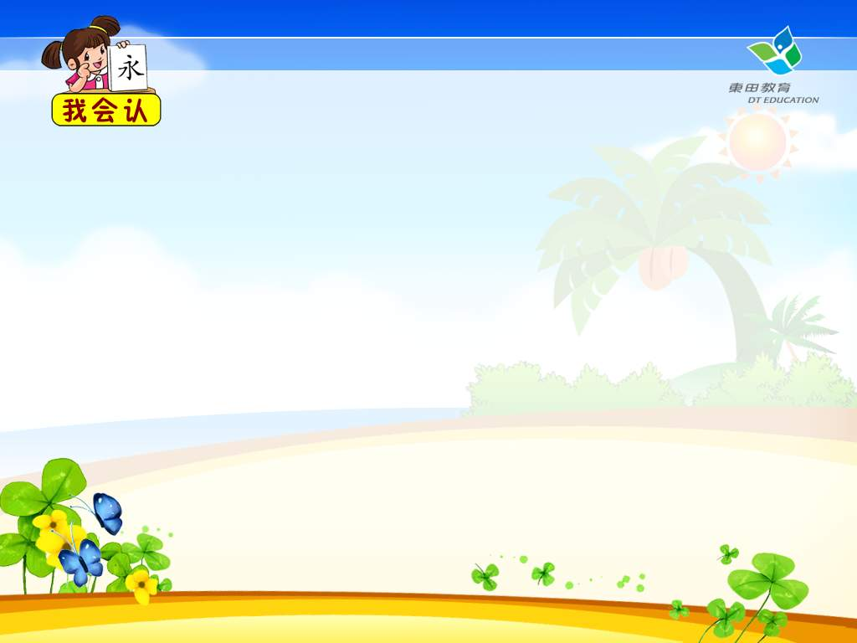

俊
俏
拂
增
掠
偶
沾
漾
谱

Slide 6

学习词语
俊俏 聚拢 增添 五线谱
音符 翅膀 吹拂 掠过
偶尔 波纹 荡漾

Slide 7
近义词
俏丽
俊俏 —（ ） 聚拢 —（ ）
生机 —（ ） 掠过 —（ ）
聚集
生气
拂过
反义词
经常
减少
偶尔 —（ ） 增添 —（ ）
俊俏 —（ ） 机灵 —（ ）
丑陋
死板

Slide 8
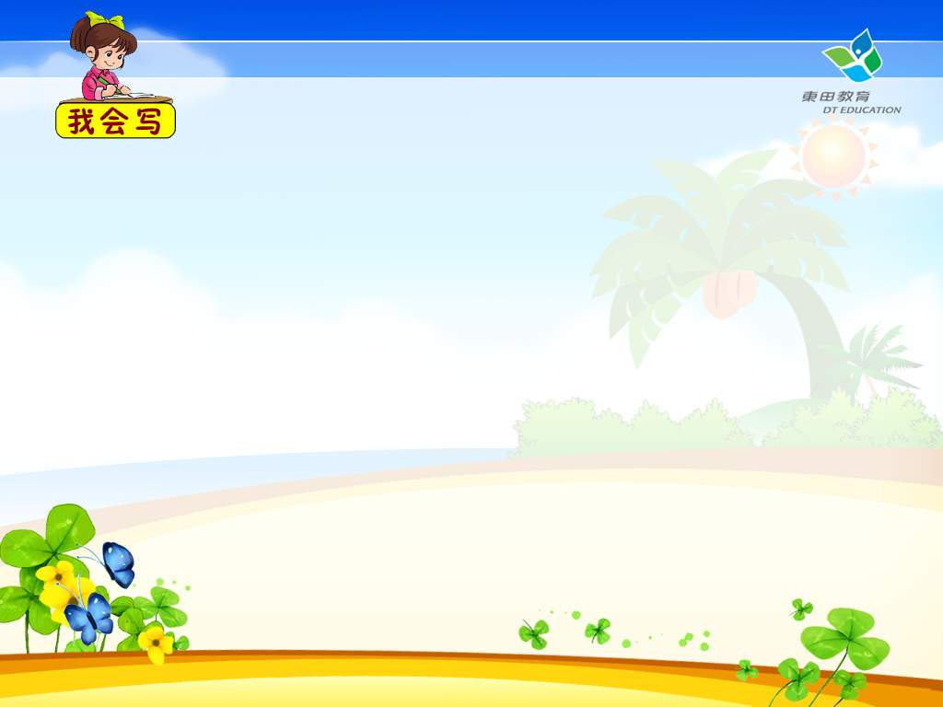
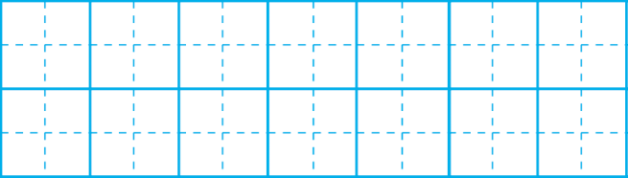
燕
聚
增
掠
稻
尖
偶
沾
圈
漾
倦
符
演
赞

Slide 9
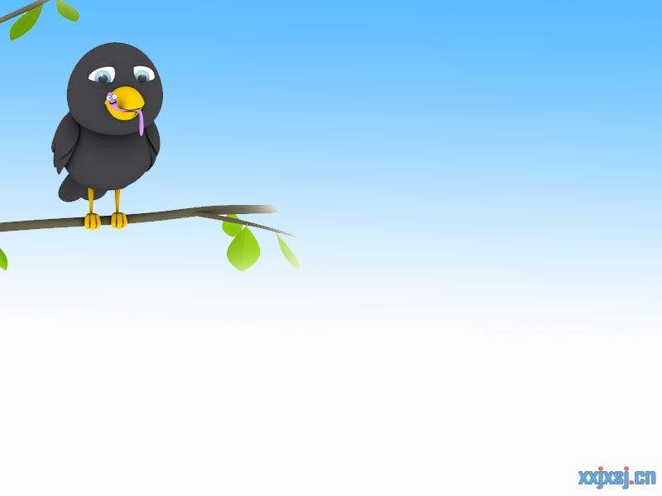

填空
在微风中，在阳光中，燕子斜着身子在天空中（ ）过，唧唧地（ ）着，有的由这边的稻田上，一转眼（ ）到了那边的柳树下边；有的（ ）过湖面，尾尖偶尔（ ）了一下水面，就看到波纹一圈一圈地（ ）开去。
掠
叫
飞
横掠
沾
荡漾
返回

Slide 10
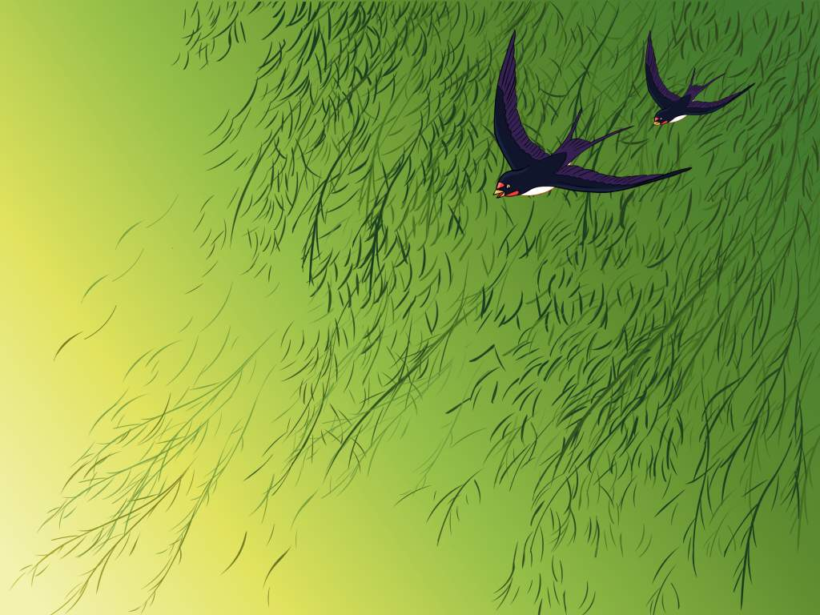

一身 的羽毛，一对 的翅膀，
加上 尾巴，凑成了活泼机灵的小燕子。
乌黑光亮
俊俏轻快
剪刀似的

Slide 11
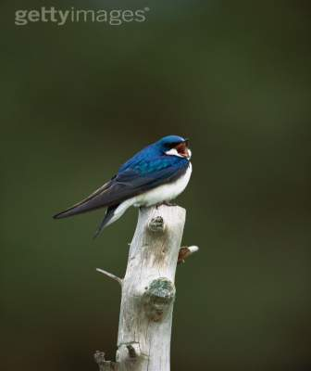
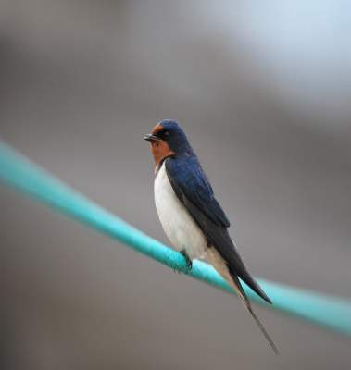
外形美
一身（ 乌黑光亮 ）的羽毛，一对（俊俏轻快）
的翅膀，加上（ 剪刀似的 ）的尾巴，凑成了
（ 活泼机灵 ）的小燕子。

Slide 12

比较一下，说说哪句写得好，好在哪里？
一身羽毛，一对翅膀，加上尾巴,凑成了小燕子。
一身乌黑光亮的羽毛，一对俊俏轻快的翅膀，加上剪刀似的尾巴，凑成了活泼可爱的小燕子。
一身乌黑光亮的羽毛，一对俊俏轻快的翅膀，加上剪刀似的尾巴，凑成了活泼可爱的小燕子。
返回

Slide 13
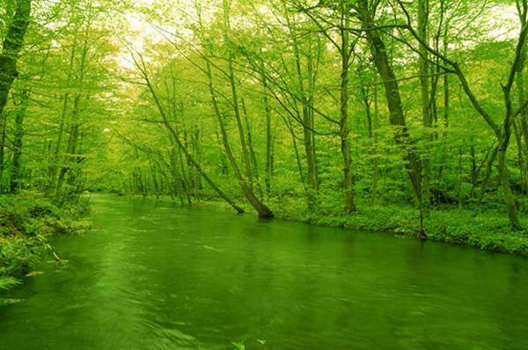
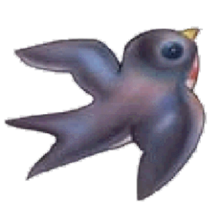

Slide 14
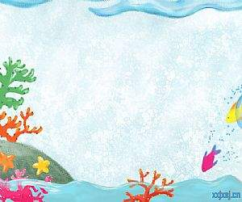
复习生字
俊俏 凑成 吹拂 增添
掠过 偶尔 沾水 荡漾
五线谱 小燕子 聚拢 稻田
尾尖 一圈 飞倦 音符
演奏 赞歌

Slide 15
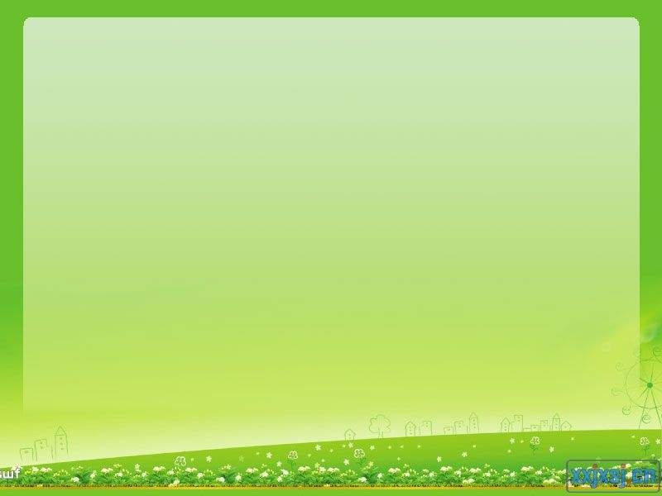

边听课文朗读边思考：
课文写了些什么？每个自然段的大意是什么？
第一段：写燕子的外形美。
第二段：描写春之美。
第三段：描写燕子的飞行美。
第四段：描写燕子的歇息美。

Slide 16
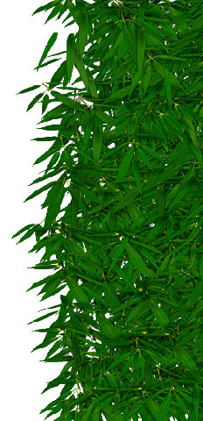
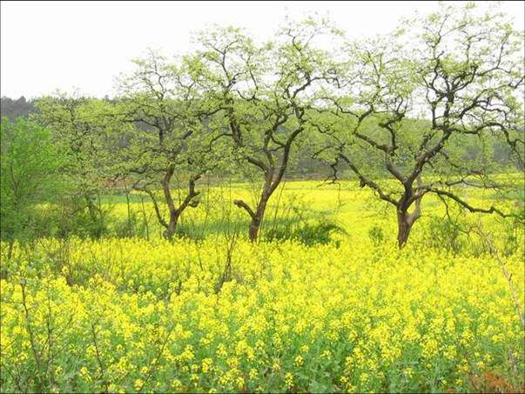
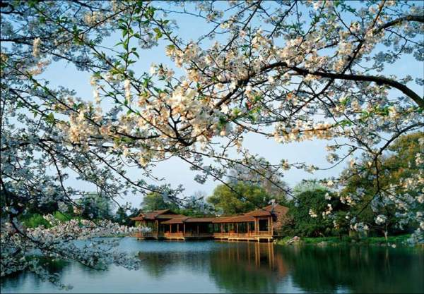
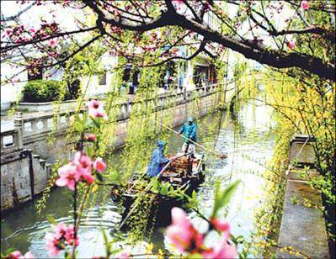
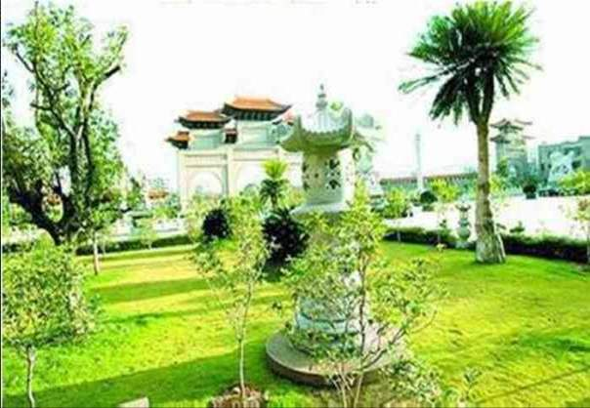
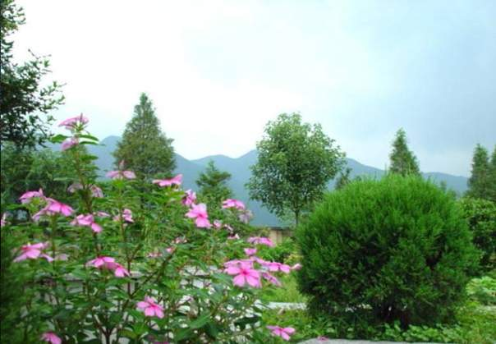
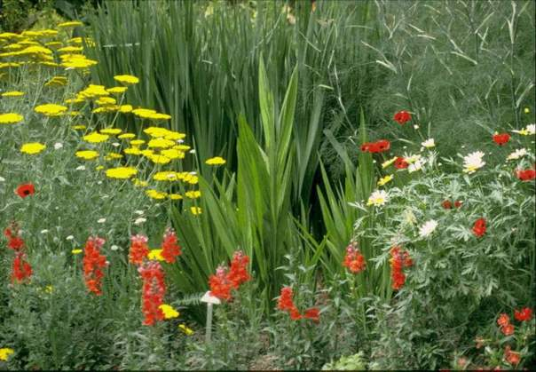
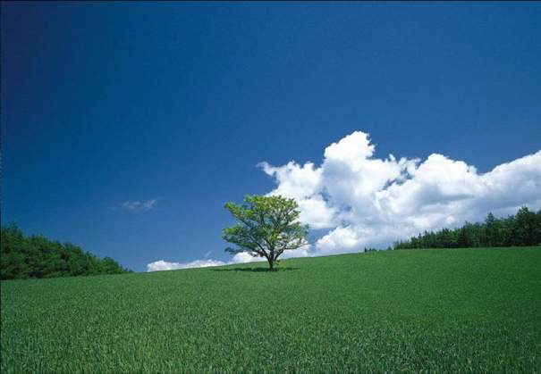
春之美
春天
来了!
快来
欣赏
美景哟！
春天
来了!
快来
欣赏
美景哟！

Slide 17
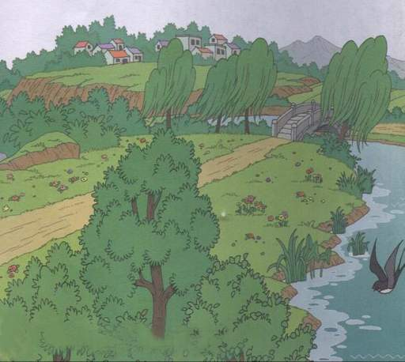
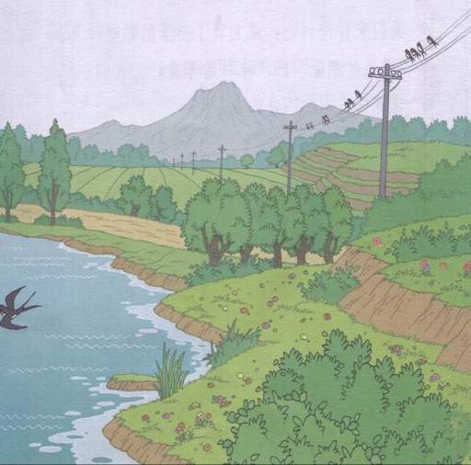
课文是通过哪些景物来展示春之美的？这些景物各有什么特点？
课文是通过哪些景物来展示春之美的？这些景物各有什么特点？
课文是通过哪些景物来展示春之美的？这些景物各有什么特点？
课文是通过哪些景物来展示春之美的？这些景物各有什么特点？

Slide 18
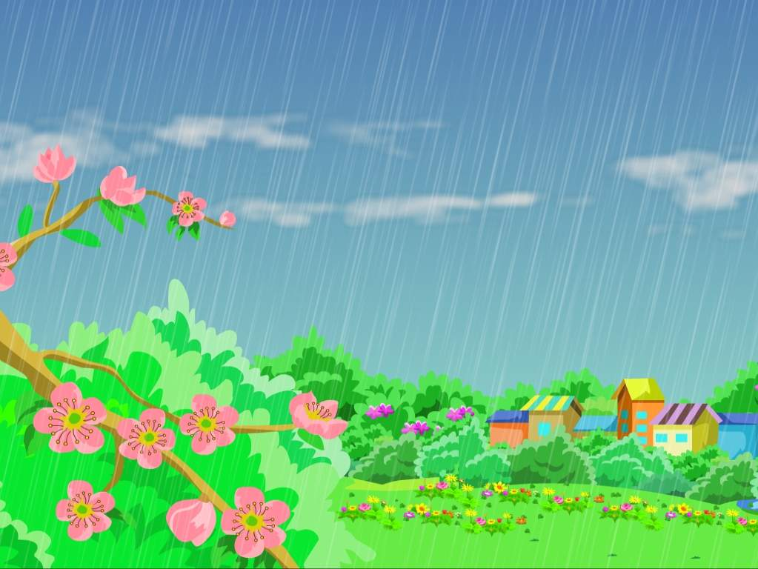
才下过几阵蒙蒙的细雨。

Slide 19
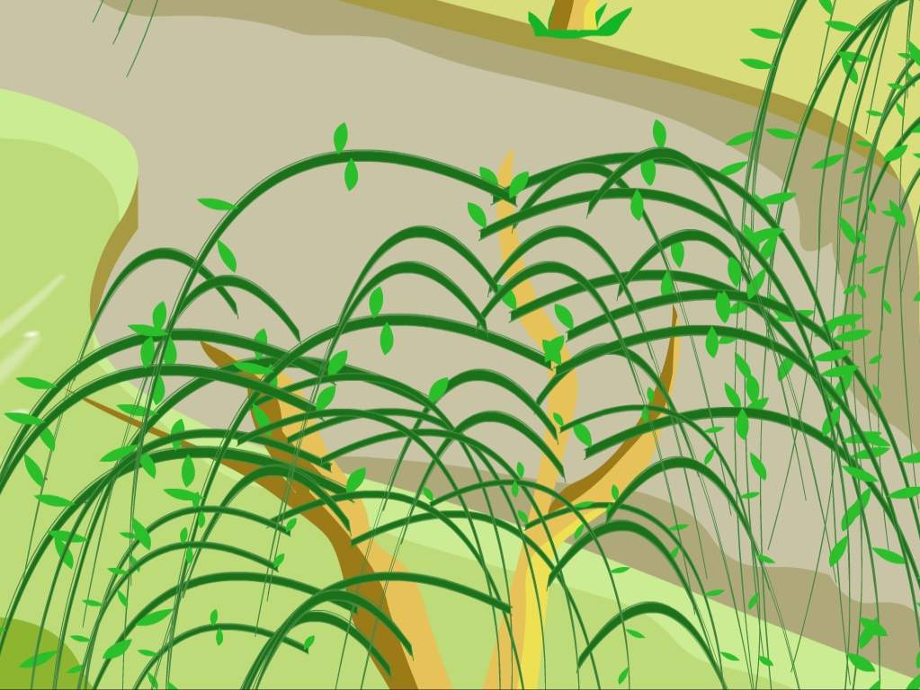
微风吹拂着千万条才展开带黄色的嫩叶的柳丝。
微风吹拂着展开嫩叶的柳丝。
比一比，哪句更好?

Slide 20
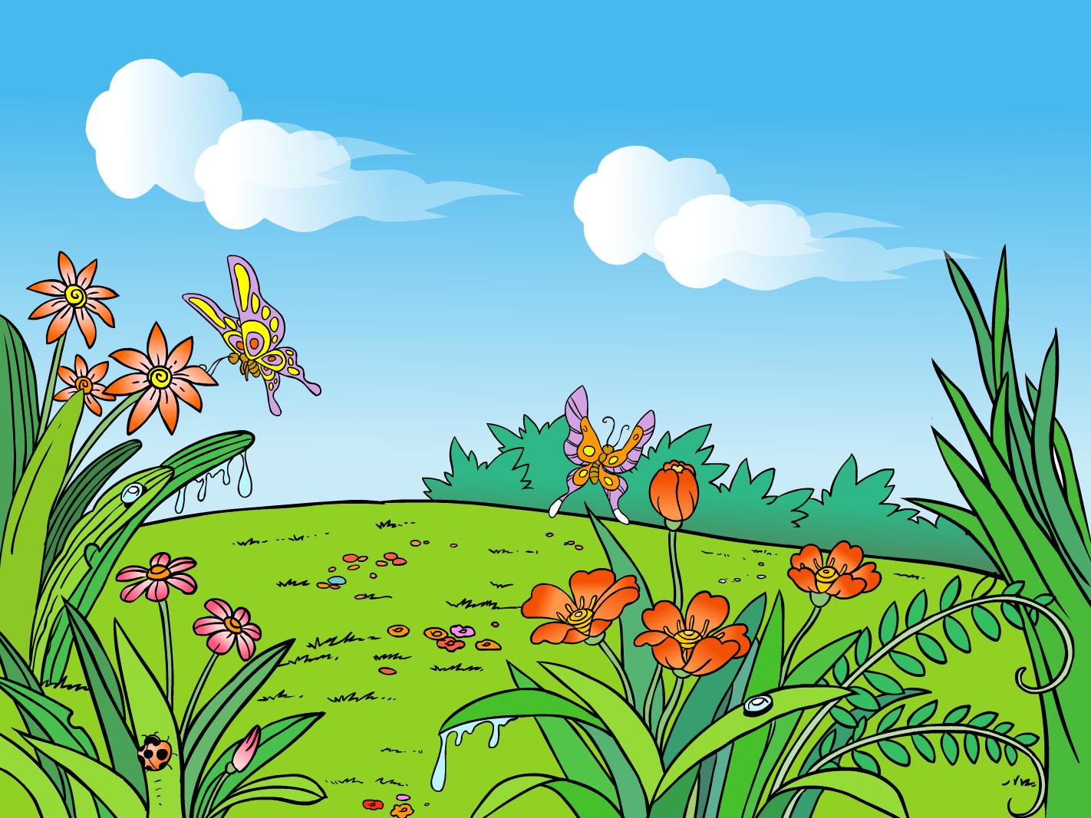
青的草，绿的叶，各色鲜艳的花，都像赶集似的聚拢来，形成了光彩夺目的春天。

Slide 21
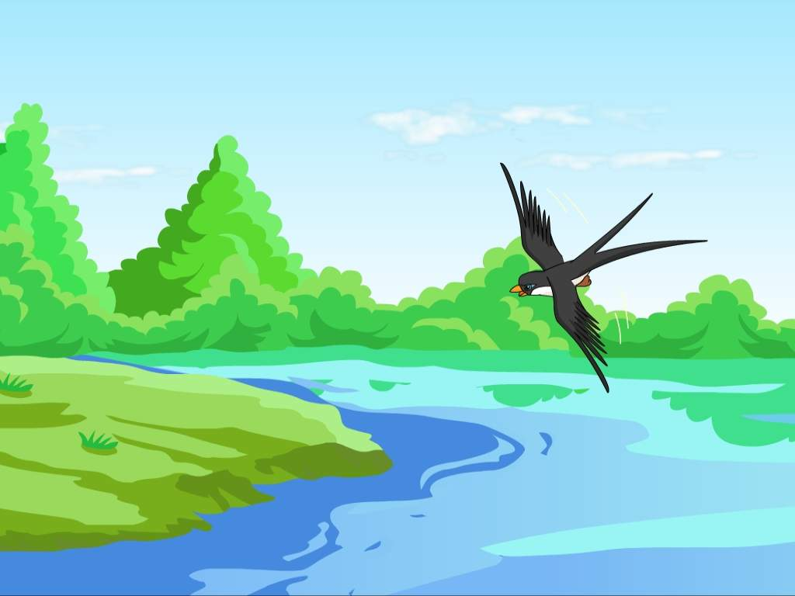
小燕子从南方赶来，为春光增添了许多生机。

Slide 22

春天的景物
蒙蒙的细雨 微风
千万条才展开带黄色的嫩叶的柳丝
青草— 绿叶—各色鲜艳的花（赶集似的）
小燕子——为春天增添生机
光彩夺目的春天

Slide 23
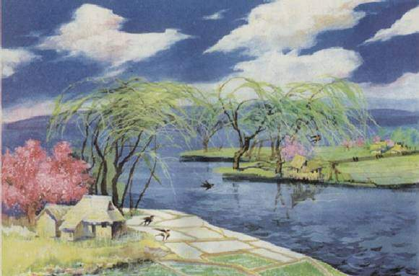
仔细观察图片，再结合课文第三自然段，看看课文是怎么描写燕子飞行的？用一个字来概括燕子飞行的特点？

Slide 24

燕子的飞行美（动态美）
在微风中，在阳光中，燕子（斜着）身子在天空中（掠过），唧唧地叫着，有的由这边的稻田上，（一转眼）飞到了那边的柳树下边；有的横（ 掠 ）湖面，尾尖偶尔（沾）了一下水面，就看到波纹一圈一圈地荡漾开去。
写出了燕子飞行快、灵活的特点，也 写出了燕子自由自在的愉快心情。

Slide 25
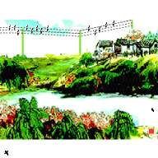

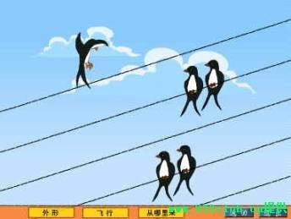

多么像
五线谱呀!

Slide 26

燕子的歇息美（静态美）
几对燕子飞倦了，落在电线上。蓝蓝的天空，电杆之间连着几痕细线，多么像五线谱啊！停着的燕子成了音符，谱成了一支正待演奏的春天的赞歌。
用比喻修辞手法形象地写出了燕子停息的美。

Slide 27

总结全文
线索：
本文从燕子的外形，写到燕子在春天里飞来了，接着从燕子飞行的美，又写到燕子歇息的美。
主题：
春天是美的，燕子也是美的。春天因为有了燕子更有生机，而燕子因为有了春天的衬托，又显得更可爱。抒发了作者对春天的热爱，对燕子的喜爱之情。

Slide 28


羽毛
光滑漂亮
翅膀
俊俏
凑成燕子
（活泼机灵）
尾巴
剪刀似的
燕子
雨、风、柳、草、叶、花
赶集
（生趣）
掠、叫、飞、横掠、沾
动态美
几痕
五线谱
落
静态美
音符
赞美

Slide 29
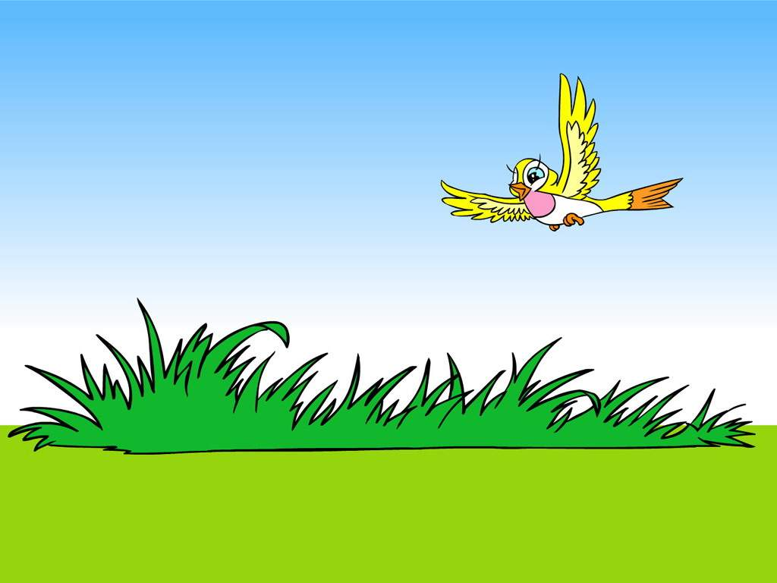
春天来了，小草偷偷地从土里钻出来。

Slide 30
蝴蝶在花丛中自由地飞舞，蜜蜂在花丛中辛勤地采蜜。它们正在花丛中翩翩起舞呢！

Slide 31

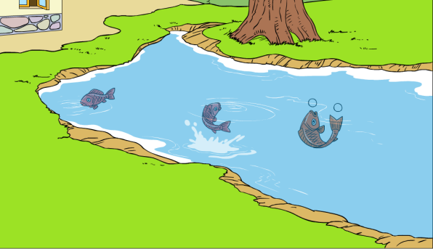
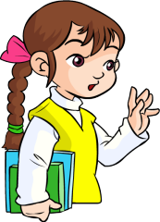
我也来说一说。
湖水刚刚解冻，它 “ 哗哗” 地流淌着，仿佛
______________________。你看，还有几条小鱼
______________________。

Slide 32
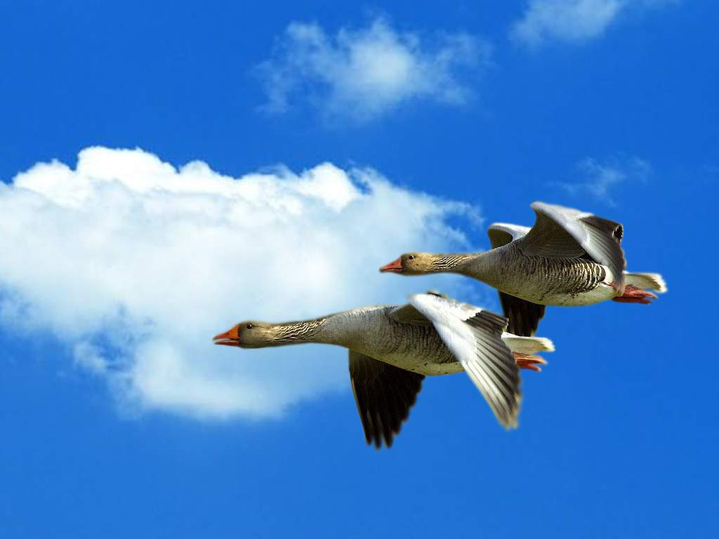
天空____________，大雁_____________。

Slide 33
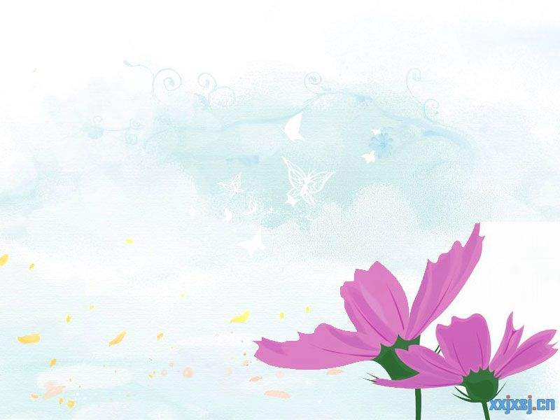
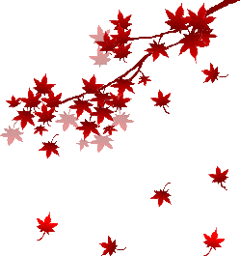
作业：
有感情地朗读课文，背诵课文。
把你喜欢的句子摘抄在笔记本上。
模仿课文的第一自然段来描写你喜欢的一种动植物。

